Slide 1
Alkalmazástelepítés Kubernetesre GitOps-al
Finta Gábor

Slide 2
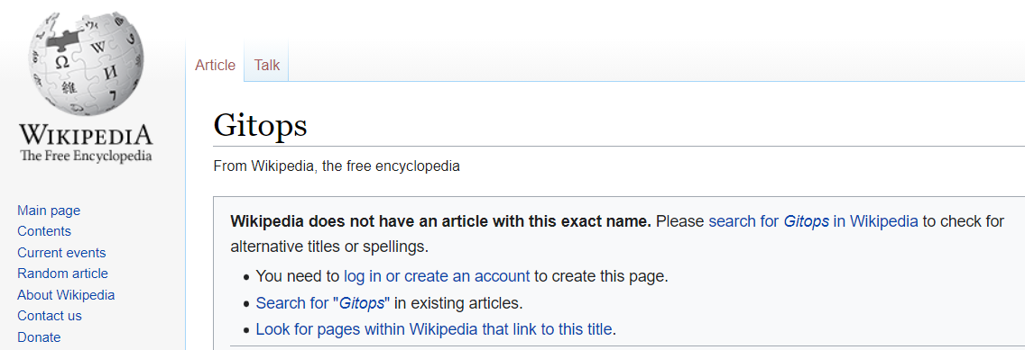

Slide 3
Mi az a GitOps?
Nehezen találni egységes definíciót
Blogbejegyzések, reddit, quora
IT ipar szolgáltatóinak leírása

Slide 4
GitOps fogalom
Minden kód – „Everything as Code”
Egyetlen forrása a teljes rendszer leírásának a git
Teljes rendszer deklaratív
Egyetlen hely, ahonnan az Ops feladatokat is végezzük
Best practice-ek gyűjteménye
Notes:
Infrastruktúrától az app konfiguráción át a monitorozásig minden gitben

Slide 5
GitOps jellemzők
Az elvárt állapot gitben definiálva
Minden módosítás commitok, mergek fomájában visszanézhető
„Configuration drift” felismerése, automatikus javítása
Infrastruktúra irányítása PR-ekkel -> cluster jogok nélküli módosítás
Kubernetes
Notes:
Egyszerű auditálási lehetőség
Ha a teljes infra is gitben van és deklaratív is, akkor bármikor újra felhúzható a rendszer probléma nélkül. Imperatív esetében nehezebb dolgunk lehet.
Pull requesttel, mások által review-zva a fejlesztők tudnak deklaratívan módosítani akár dashboardokat, akár DNS neveket. Dashboardok esetében például sokszor elsiklunk afelett hogy mennyire fontos lenne kódként definiálni. Az is jellemző, hogy egy infrastruktúra és projekt keretében akár százas nagyságrendű dashboardokat, gráfokat kell kézzel felvenni. És ha valamit módosítani kell? Manuálisan valaki beállítja, ezzel kockáztatva a hibát, amit senki nem review-z. Change history? Roll back?

Slide 6
ArgoCD
GitOps
Deklaratív continuous delivery eszköz
Dev
Image repo
App repo
CI pipeline
Test
Commit code
Change config
Prod
Change config
Sync
Config repo

Slide 7
GitOps – a jövő gyakorlata?
Könnyű reprodukálhatóság, visszakövethetőség
Elvárt állapot fenntartása -> felelősség vállalása
A fejlesztők csak git használatával bármit tudnak módosítani
Best practice-ek gyűjteménye

